Slide 1




TRƯỜNG TIỂU HỌC ÁI MỘ A
Bài giảng điện tử Toán lớp 3
Tên bài: Luyện tập (tiết 1)

Slide 2





Slide 3



Slide 4

696
3
5 692
4
2 455
6
45 615
3
6
2
3
2
4
1
4
2
3
24
4
0
9
3
1
5
2
0
5
0
1
6
0
5
1
9
5
9
16
0
15
0
6
0
9
5
5
0
6
6
8
54
6
0
1
0
1
1
2
12
0
0
1
5
0
15
0

Slide 5
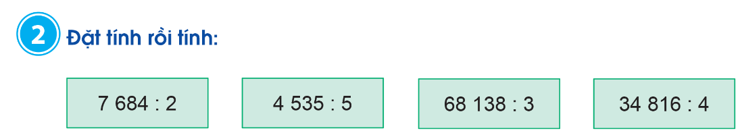

Slide 6
7 684
2
4535
5
68 138
3
34 816
4
6
3
8
4
2
45
9
0
7
6
32
8
7
0
4
2
2
7
1
2
1
6
0
3
0
8
2
8
16
0
6
28
0
8
3
5
2
1
0
1
8
35
21
0
0
0
3
1
6
0
4
3
16
4
0
0
8
0
0
6
2

Slide 7
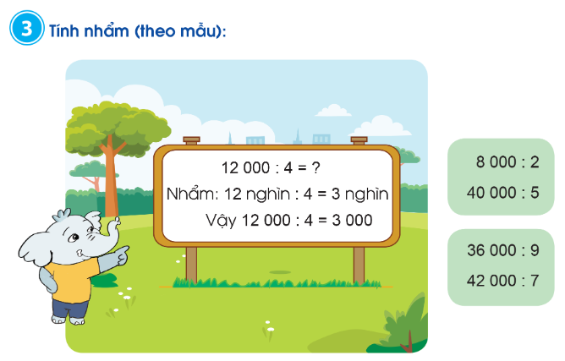

Slide 8

8 000 : 2 = ?
Nhẩm: 8 nghìn : 2 = 4 nghìn
Vậy 8 000 : 2 = 4 000
36 000 : 9 = ?
Nhẩm: 36 nghìn : 9 = 4 nghìn
Vậy 36 000 : 9 = 4 000
40 000 : 5 = ?
Nhẩm: 40 nghìn : 5 = 8 nghìn
Vậy 40 000 : 2 = 8 000
42 000 : 7 = ?
Nhẩm: 42 nghìn : 7 = 6 nghìn
Vậy 42 000 : 7 = 6 000

Slide 9

Củng cố

Slide 10



Slide 11








